Slide 1
Deficitní aprobace
PedF UK, 11. 02. 2026

Slide 2
Program na podporu navýšení kapacit veřejných vysokých škol v učitelských, speciálně pedagogických a psychologických studijních programech na období 2026–2037

Slide 3
Základní parametry
Pedagogika, SP speciální pedagogiky, logopedie
Příprava učitelů s předmětovou specializací (2. st. ZŠ a SŠ)
Příprava učitelů s předmětovou specializací (2. st. ZŠ a SŠ) – Matematika, Fyzika, Informatika, Chemie, Anglický jazyk, Německý jazyk, Francouzský jazyk a Španělský jazyk
Psychologie
Celkové výdaje 16 229 400 000 Kč
2026 – 320,1 mil. Kč
2027 – 480 mil. Kč
2028 – 680,3 mil. Kč
2029 – 919,1 mil. Kč
Cílové navýšení pro deficitní aprobace je 24,3 mil. Kč

Slide 4
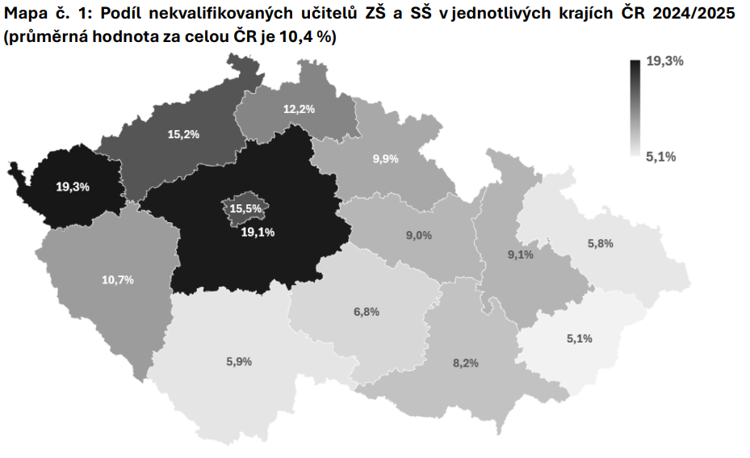
Podíl nekvalifikovaných učitelů na výuce

Slide 5
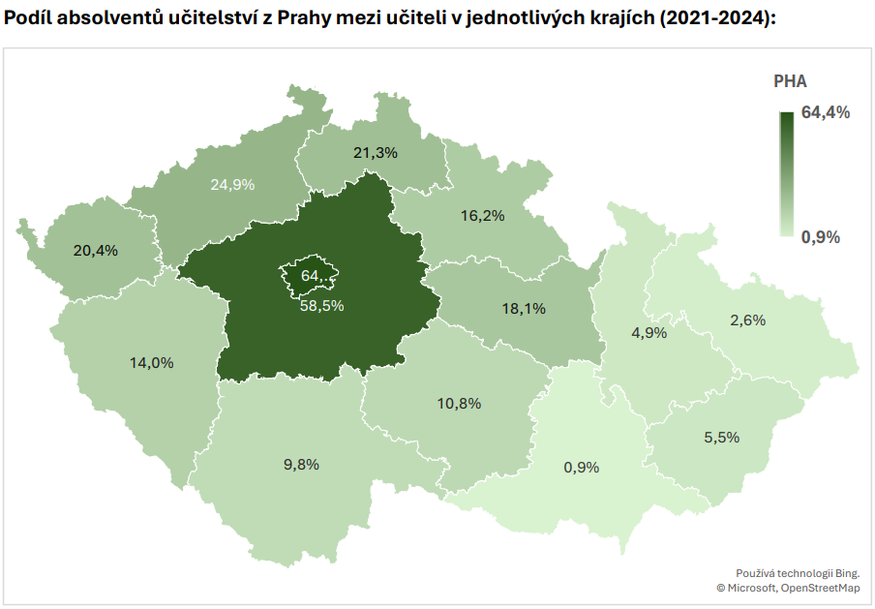
Proč Univerzita Karlova?

Slide 6
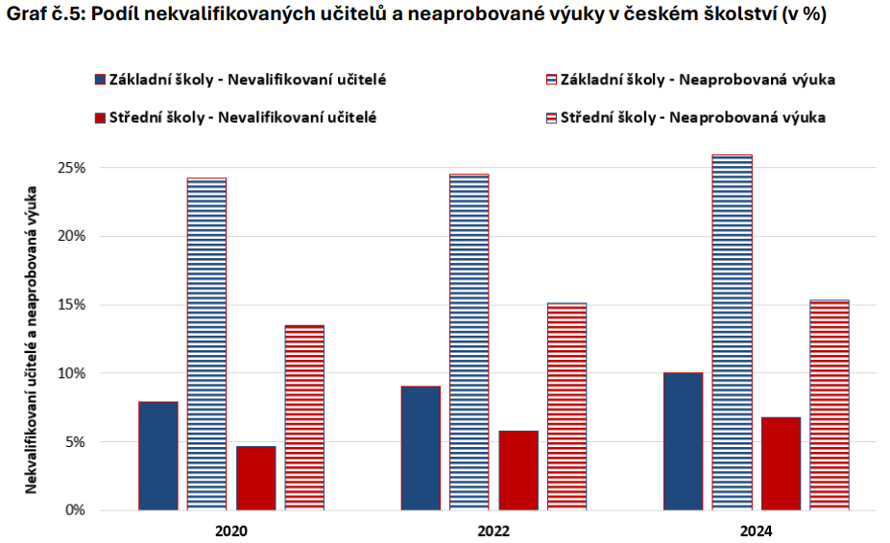
Neaprobovaná a nekvalifikovaná výuka

Slide 7
Deficitní aprobace – přírodní vědy (Mimořádného šetření ke stavu zajištění výuky, MŠMT, 2025)
Matematika – potřeba 671,8 úvazků, z toho 50,3 % je kritický problém zajistit, průměrný věk je 49,2 roku
Fyzika – potřeba 468,2 úvazků, z toho 69,3 % je kritický problém zajistit, navíc průměrný věk je 49,5 roku
Informatika – potřeba 412,9 úvazků, z toho 59,6 % je kritický problém zajistit,
Chemie – 121,8 úvazků, z toho 51,1 % je kritický problém zajistit

Slide 8
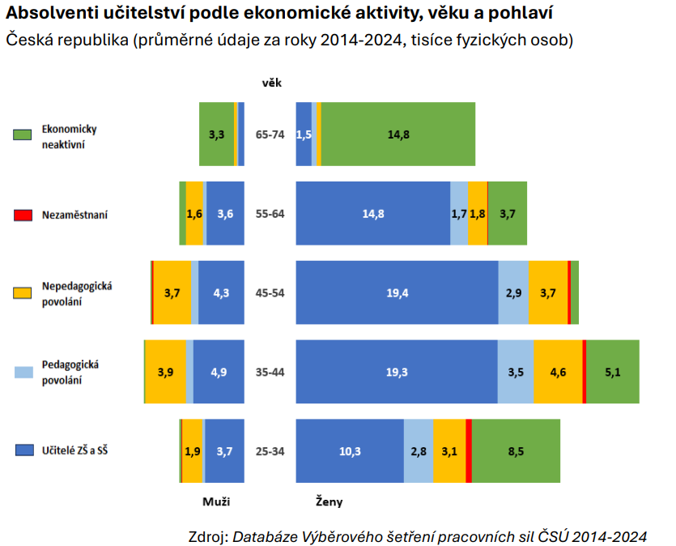
Absolventi

Slide 9
Deficitní aprobace na UK
 | MAT |  | ICT |  | Che |  | Fyz |  | Celkem def.
2025 | Vše | 1. r | Vše | 1. r | Vše | 1. r | Vše | 1. r | Vše | 1. r
FTVS | 21 | 13 | 6 | 4 | 4 | 1 | 0 | 0 | 31 | 18
MFF | 70 | 31 | 0 | 0 | 0 | 0 | 86 | 25 | 156 | 56
PedF | 296 | 117 | 195 | 65 | 127 | 41 | 0 | 0 | 618 | 223
PřF | 32 | 7 | 0 | 0 | 101 | 50 | 1 | 0 | 134 | 57
Celkem | 419 | 168 | 201 | 69 | 232 | 92 | 87 | 25 | 939 | 354

